Slide 1
ระบบงานสวัสดิการ (Benefit : BN) สวัสดิการ ลูกจ้าง 8 ธ.ค. 2021 เวลา 8:30-11:30 น.
โครงการจ้างพัฒนาระบบบริหารองค์กร (ERP)
การไฟฟ้านครหลวง
สัญญาเลขที่ DD2-4601-TLE
การฝึกอบรมผู้ใช้งาน

Slide 2
หัวข้อการฝึกอบรม
บันทึกการโอนเงินสวัสดิการ (กลุ่มข้อมูล 9207)
บันทึกสวัสดิการอื่นๆสำหรับ ลูกจ้าง (กลุ่มข้อมูล 9201, 9202)

Slide 3
บันทึกการโอนเงินสวัสดิการ
รายการสวัสดิการแบบโอนเงิน สำหรับลูกจ้าง (กลุ่มข้อมูล 9207)

Slide 4
รายการสวัสดิการแบบโอนเงิน สำหรับลูกจ้าง (กลุ่มข้อมูล 9207)
เมื่อบันทึกข้อมูลรายการสวัสดิการของลูกจ้าง ระบบจะแสดงเฉพาะสวัสดิการที่ลูกจ้างมีสิทธิ์เท่านั้น
โดยเมื่อบันทึกข้อมูลให้ลูกจ้างจะมองเห็นเพียงสวัสดิการต่อไปนี้
กลุ่มข้อมูล | รหัส | รายละเอียด
9207 | 1516 | จ่ายคืนจากบัญชีเงินเดือน
 | 1551 | ค่ารักษาพยาบาล-พนักงาน
 | 1554 | ค่ารักษาพยาบาล-คู่สมรส
 | 1555 | ค่ารักษาพยาบาล-บุตร
 | 1571 | ค่าการศึกษาบุตร
 | 1572 | ค่าตัดเครื่องแบบพนง.สนาม
 | 1573 | ค่าเบี้ยเลี้ยงนอกเขต
 | 1579 | ค่าที่พักเหมาจ่ายนอกเขต

Slide 5
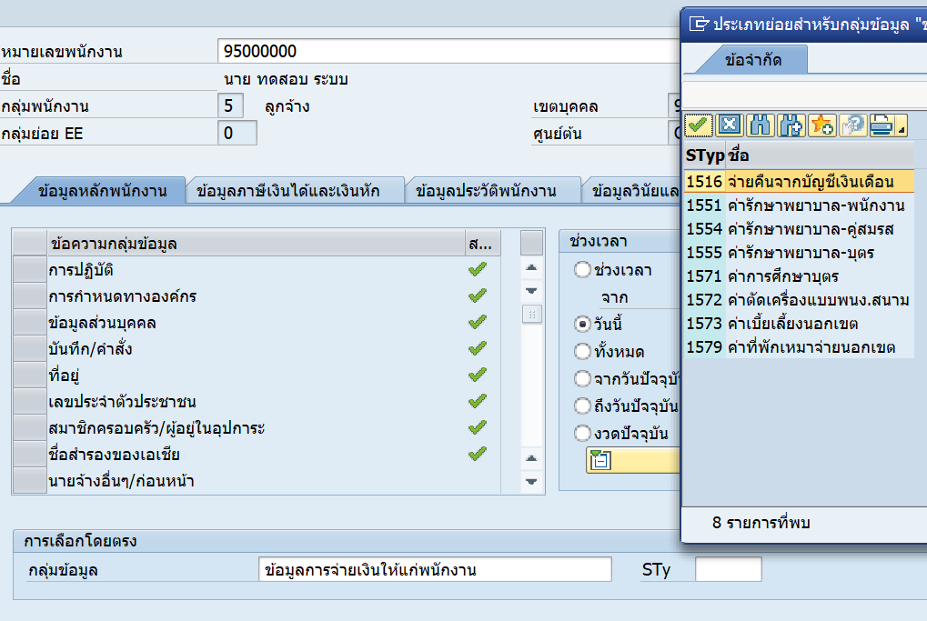
PA30 : หน้าจอการบันทึกกลุ่มข้อมูล 9207 ของลูกจ้าง
ระบบจะแสดงเฉพาะสวัสดิการที่ลูกจ้างมีสิทธิ์เท่านั้น

Slide 6
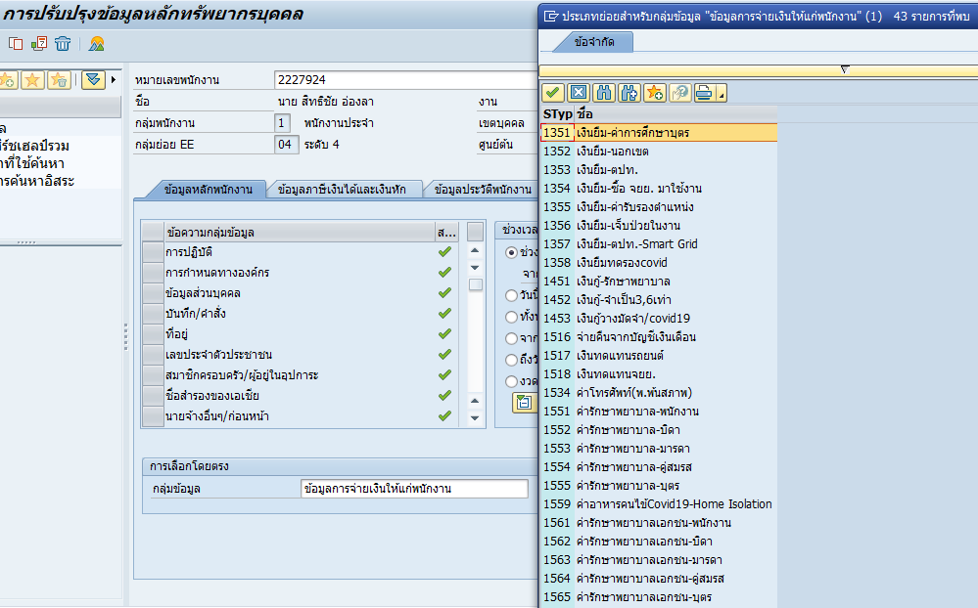
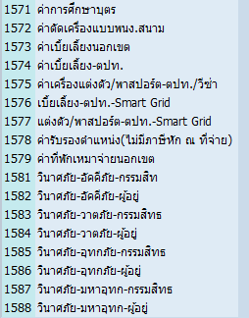
PA30 : หน้าจอการบันทึกกลุ่มข้อมูล 9207 ของพนักงาน
ระบบจะแสดงทุกสวัสดิการ

Slide 7
สวัสดิการอื่นๆสำหรับ ลูกจ้าง
รายการเบิกค่าเล่าเรียนบุตร สำหรับลูกจ้าง (กลุ่มข้อมูล 9201)
รายการสวัสดิการแบบผ่านบัญชีเงินเดือน สำหรับลูกจ้าง (กลุ่มข้อมูล 9202)

Slide 8
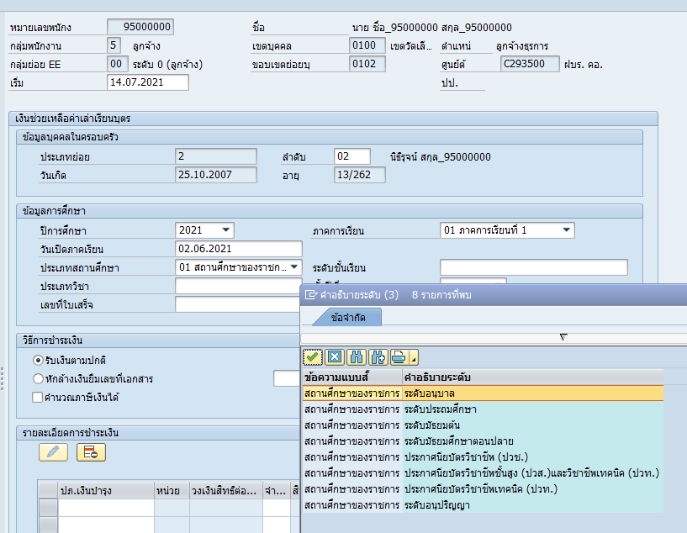
รายการเบิกค่าเล่าเรียนบุตร สำหรับลูกจ้าง (กลุ่มข้อมูล 9201)
การบันทึกเบิกค่าเล่าเรียนบุตรของลูกจ้าง ระบบจะแสดงระดับการศึกษาสูงสุดถึง อนุปริญญา เท่านั้น

Slide 9
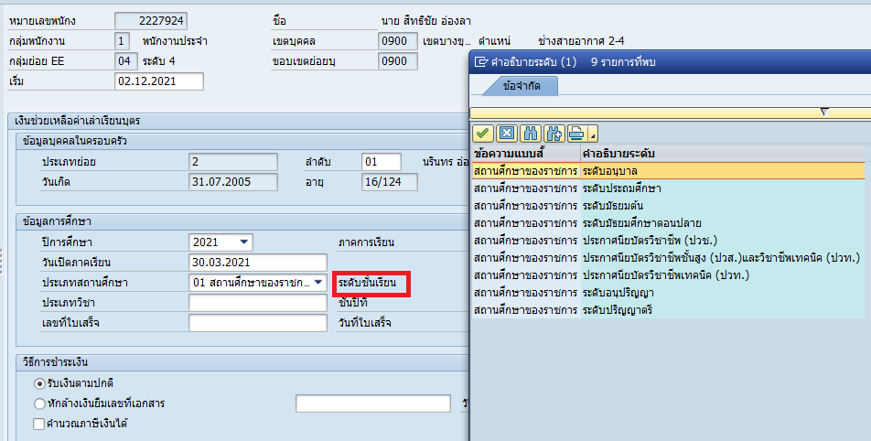
รายการเบิกค่าเล่าเรียนบุตร สำหรับลูกจ้าง (กลุ่มข้อมูล 9201)
ส่วนการบันทึกเบิกค่าเล่าเรียนบุตรของพนักงาน ระบบจะแสดงระดับการศึกษาสูงสุดถึง ปริญญาตรี

Slide 10
รายการสวัสดิการแบบผ่านบัญชีเงินเดือน สำหรับลูกจ้าง (กลุ่มข้อมูล 9202)
การบันทึกสวัสดิการที่จ่ายผ่านบัญชีเงินเดือนของลูกจ้าง จะสามารถบันทึกได้เฉพาะเงินช่วยเหลือบุตรเท่านั้น
กลุ่มข้อมูล | รหัส | รายละเอียด
9202 | 0401 | เงินช่วยเหลือบุตร

Slide 11
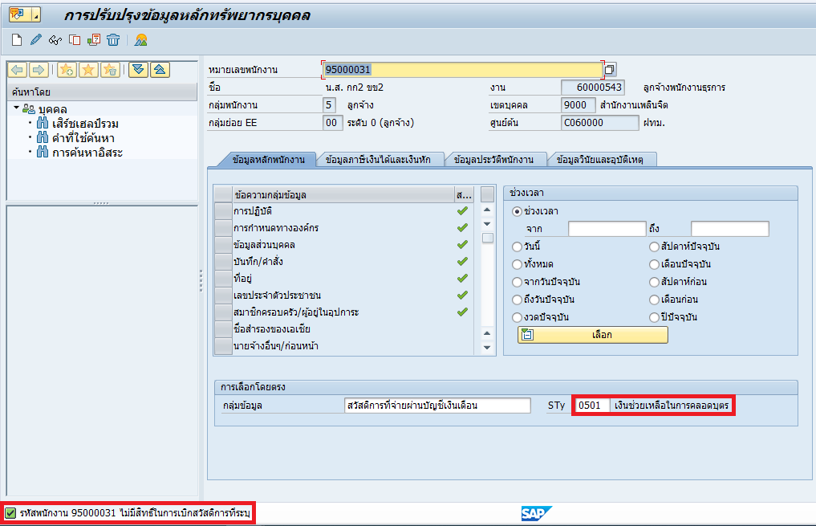
เปรียบเทียบรายการที่ระบบแสดงเมื่อบันทึกกลุ่มข้อมูล 9202 ของพนักงานและลูกจ้าง
ลูกจ้าง จะไม่สามารถบันทึกเงินช่วยเหลืออื่นได้ (บันทึกได้เฉพาะเงินช่วยเหลือบุตรเท่านั้น)

Slide 12
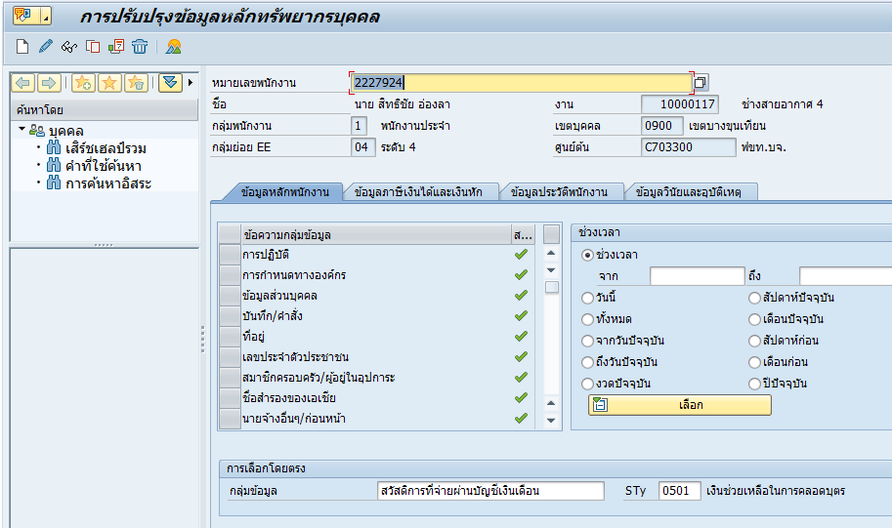
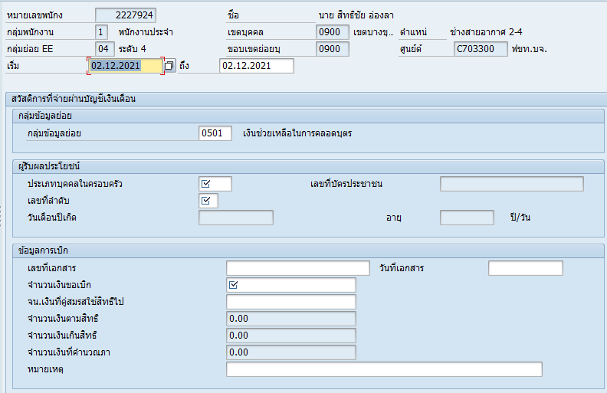
เปรียบเทียบรายการที่ระบบแสดงเมื่อบันทึกกลุ่มข้อมูล 9202 ของพนักงานและลูกจ้าง
พนักงาน จะสามารถบันทึกเงินช่วยเหลือได้ทุกประเภท

Slide 13
Q & A

Slide 14
Thank you

